Slide 1
DEPARTAMENTO DE CIENCIAS DE LA VIDA Y DE LA AGRICULTURA
INGENIERÍA EN BIOTECNOLOGÍA
Adaptación del sistema CRISPR /Cas9 para edición genética en el microorganismo no modelo Burkholderia sacchari.
Autor: Sebastián Andrés Chile Miranda
Director: Ing. Francisco Javier Flores Flor, Ph. D.
Sangolquí, septiembre 2020

Slide 2
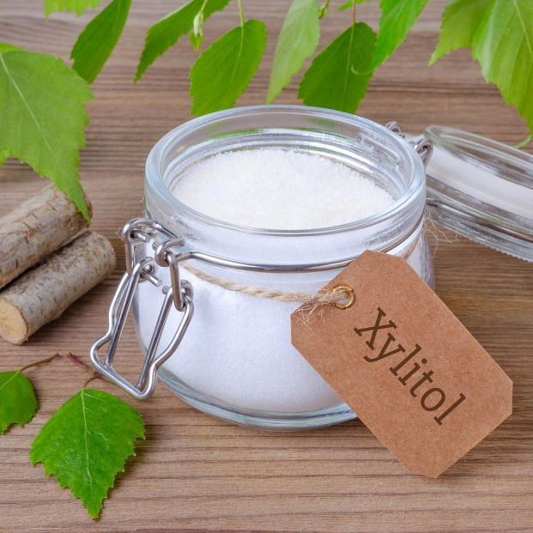
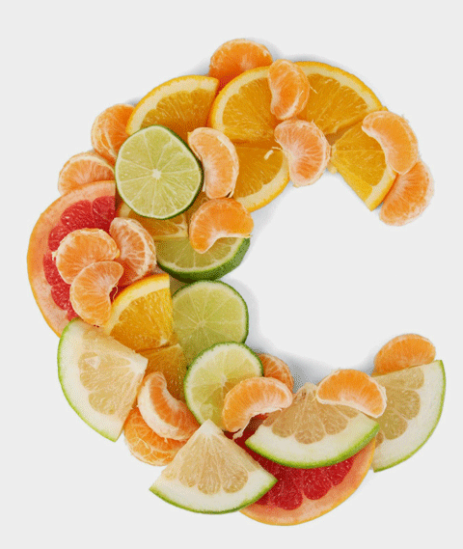
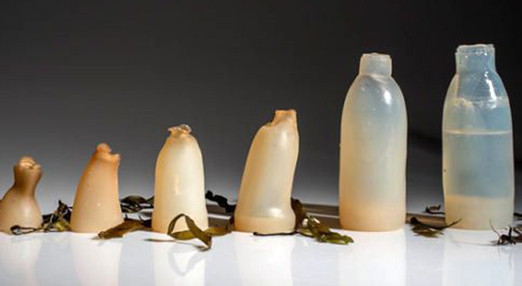
JUSTIFICACIÓN DEL PROBLEMA
Xilitol
Burkholderia sacchari
Moléculas valor industrial
Ac. Xilónico
PHA
Fuentes carbono renovables
(Brämer, Vandamme, Da Silva, Gomez, & Steinbüchel, 2001;Guamán et al., 2018)

Slide 3
Dificultades
Vectores de clonación
Requerimientos
Herramientas de edición
CRISPR/Cas9
Resistencia Antibióticos
Construir microorganismos
Modificaciones precisas
Eficiencias elevadas
(Lefebre & Valvano, 2002; Y. Jiang et al., 2015)

Slide 4
OBJETIVOS
Objetivo General
Adaptar el sistema CRISPR /Cas9 para edición genética en el microorganismo no modelo Burkholderia sacchari.
Objetivos específicos
Caracterizar de forma microbiológica a Burkholderia sacchari.
Diseñar in silico el plásmido para la expresión de la proteína Cas9 en Burkholderia sacchari.
Construir el plásmido de expresión de la proteína Cas9, para Burkholderia sacchari, mediante la técnica GIBSON assembly.
Obtener clones de Burkholderia sacchari, que contengan los plásmidos de expresión de la proteína Cas9.

Slide 5
MARCO TEÓRICO
Sistema CRISPR/Cas9
Gibson assembly
(You et al., 2019; Gibson et al., 2009; Geneious, 2020)

Slide 6
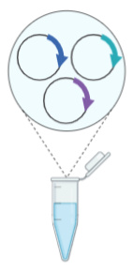
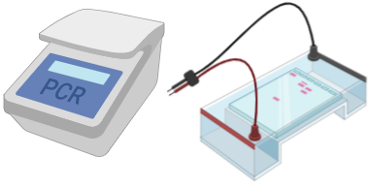
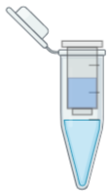
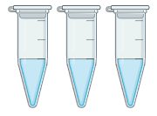
MATERIALES Y MÉTODOS
Caracterización microbiológica de Burkholderia sacchari
UTE_PM_S019
UTE_EM_S020
Pruebas de clonación en Burkholderia sacchari
pA1C_RFP, pB5C_GFP y pS5C_GFP
Diseño in silico
Gibson
Primers
PCR
Platinum ™
Phusion ™
Reacciones Gibson
3 ensayos
Comprobaciones
PCR
Enzimas de restricción

Slide 7
Caracterización microbiológica de Burkholderia sacchari
OD600 = 0,1
BHI+Kan
30°C
MM
5000 rpm
3 minutos
S020
BHI+Kan
30°C
H₂O₂ al 3%
Muestra y blanco (x3)
Cytation™ 5 a 30°C
OD600 durante 22:30
(Brämer et al., 2001)

Slide 8
Fase adaptación: 3h Fase exponencial: 3,5h – 8h

Slide 9
Pruebas de clonación en Burkholderia sacchari
Preparación células competentes
RbCl ₂
pA1C_RFP, pB5C_GFP y pS5C_GFP
Transformación
Shock térmico
(Hanahan, 1983)

Slide 10
pA1C_RFP
Control Negativo
pS5C_GFP
pB5C_GFP

Slide 11
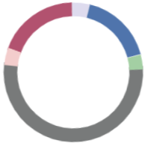
Diseño in silico del ensamble Gibson
ORI (1908pb) → pBBR5K_RFP
Cm (989pb) → pB5C_GFP
Cas9 (9727pb) → pCas9
Cas1(4551pb)
Cas2(3216pb)
Cas3(1960pb)
Cas9
Cm
ORI
Plásmido expresión proteína Cas9
(Invitrogen TM, 2014)

Slide 12
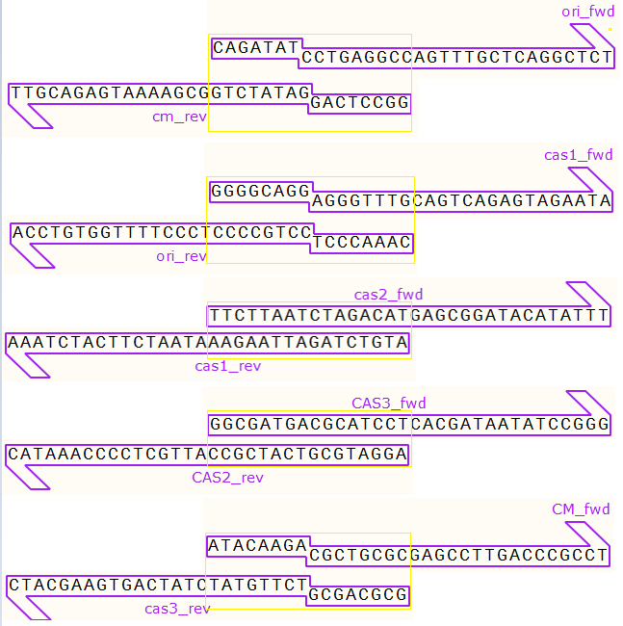
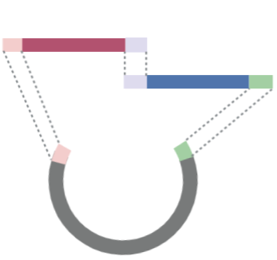
Diseño de primers
GeneArt® Primer and Construct Design Tool
Complementariedad

Slide 13
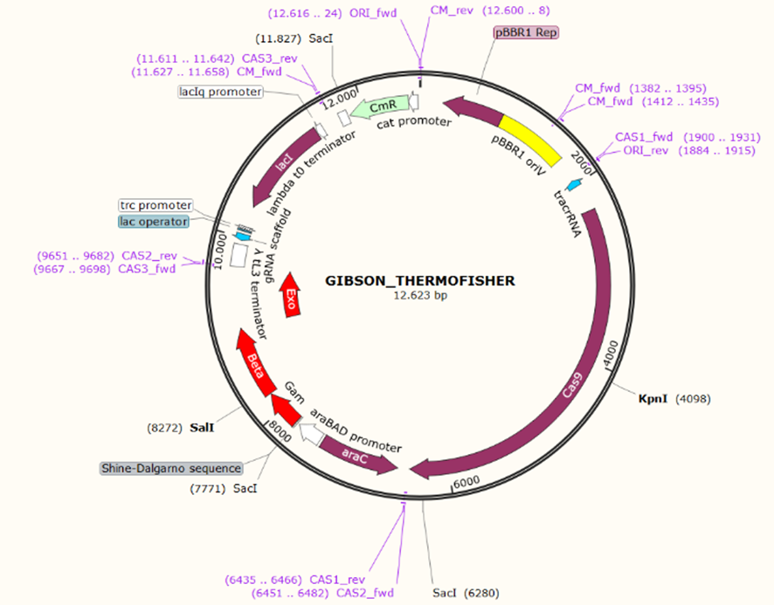
Comprobaciones
PCR: Cas3_fwd y Ori_rev (4872 pb).
ER: SalI y KpnI (8449 pb y 4174pb).
SacI (2912 pb)

Slide 14
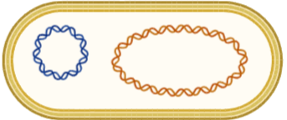
Estandarización de las reacciones Gibson
Primer ensayo
-2µl de Buffer de reacción 5X
-140ng de cada fragmento de PCR (6.11 µl)
-0.89 µl de Agua ultra pura
-1µl de Mix de enzima 10X
Segundo ensayo
-2µl de Buffer de reacción 5X
-1µl de Mix de enzima 10X
-200ng de cada fragmento de PCR (4.48 µl)
-2.52 µl de Agua ultra pura
T amb.
45 min
T= 50°C
45 min
Escherichia coli DH10B
Escherichia coli DH10B

Slide 15
Primer ensayo

Slide 16
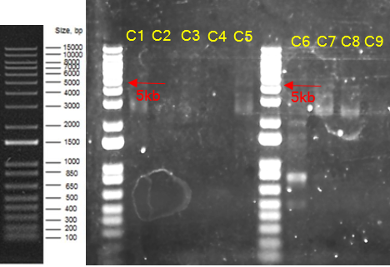
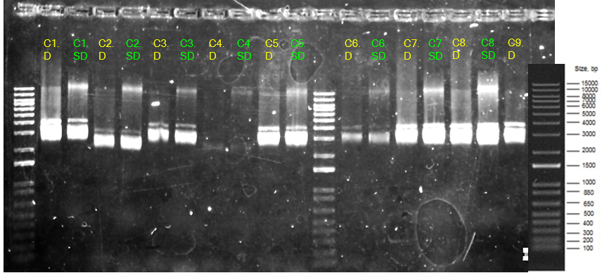
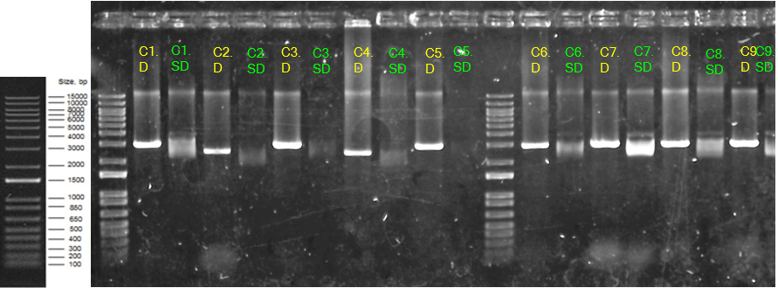

Slide 17
Segundo Ensayo

Slide 18
Tercer ensayo
Vector: Cm+Ori
Inserto: Cas1+Cas2+Cas3
Relación molar 2:1
Tratamiento B
-4µl de Buffer de reacción 5X
-2µl de Mix de enzima 10X
-100ng de Vector (2.87 µl)
-671.5ng de Inserto (10.53 µl)
-0.6 µl de Agua ultra pura
Tratamiento A
-2µl de Buffer de reacción 5X
-1µl de Mix de enzima 10X
-20ng de Vector (0.57 µl)
-134.3ng de Inserto (2.1 µl)
-4.33 µl de Agua ultra pura
T amb.
45 min
Escherichia coli DH10B
Escherichia coli DH10B

Slide 19
Vector: Cm
Inserto: Ori - Cas1+Cas2+Cas3
Relación molar 1:1
Tratamiento C
-2µl de Buffer de reacción 5X
-1µl de Mix de enzima 10X
-30ng de Vector (0.15 µl)
-295ng de Inserto Ori (5 µl)
57.8 ng de Inserto (0.35 µl)
-1.5 µl de Agua ultra pura
T amb.
45 min
Escherichia coli DH10B

Slide 20
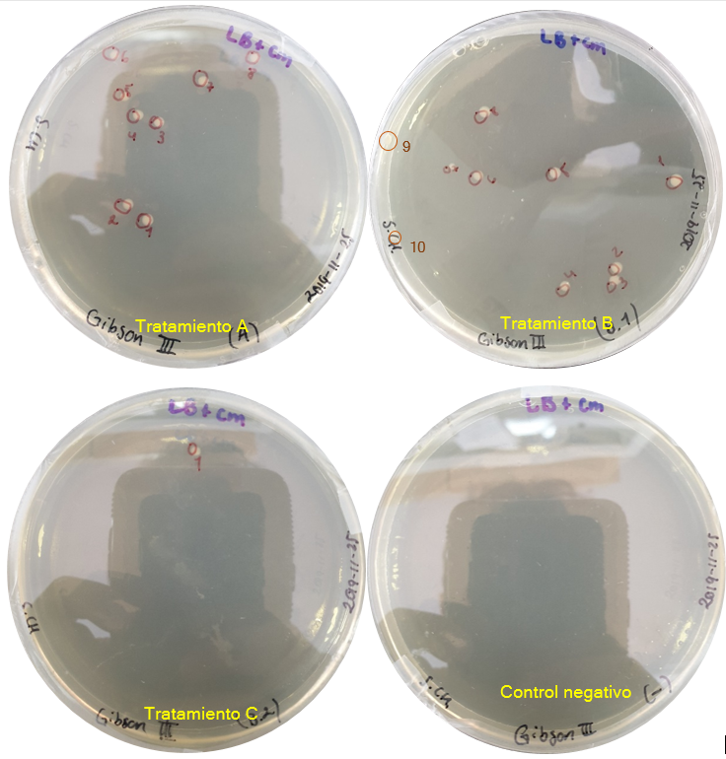

Slide 21
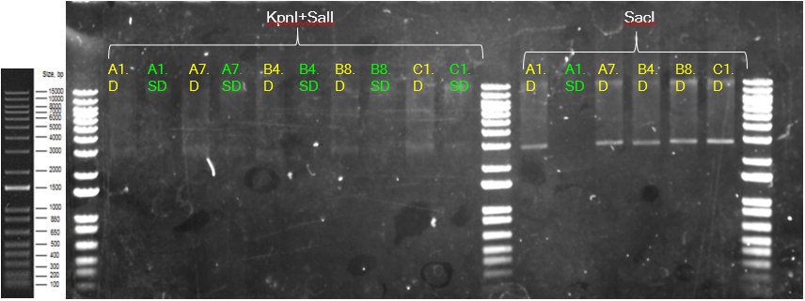

Slide 22
DISCUSIÓN
Caracterización microbiológica de Burkholderia sacchari
(Brämer et al., 2001): B. sacchari positivo tanto a catalasa como para oxidasa
(Souza, Gonçalves, & Fonseca, 2011). Adaptación: glucosa (3.0 h),
fructosa (5.5 h.- 6.0h.)
sacarosa (3.5h.- 4.0 h).
Diseño y construcción del plásmido para la expresión de la endonucleasa Cas9 mediante el ensamblaje de Gibson.
(Pyhtila, 2016): Actividad exonucleasa de la reacción y formación de estructuras secundarias
Autodímeros: Ori_fwd (-9.8kcal/mol)
Cas1_rev (-7.55 kcal/mol )
Cas2_fwd (Δ G °) -7.31kcal/mol
(Gao, Wolf, & Georgiadis, 2006; Schreck et al., 2015): (0 < Δ G °), afectan las propiedades cinéticas de hibridación de los oligonucleótidos
Heterodímeros: Ori_fwd con Cas3_fwd (-8,2 kcal / mol)
Cas1_fwd con Cm_fwd (-7,48 kcal / mol)
Cas2_rev con Cas3_rev ( -8,7 kcal / mol)
Cas3_rev con Cm_rev ( -8,13 kcal / mol)

Slide 23
DISCUSIÓN
Clonación de Burkholderia sacchari
(Barreno, 2018) Método de RbCl2, eficiencias: 3.66*105 y 2*106 UFC/µg DNA
BBR1, (Garcez, Cabrera, & Ferreira, 2009) transformaciones exitosas en B. sacchari
(Guamán et al., 2018): Secuencias de importancia en la interacción con la proteína iniciadora de la replicación: DnaA y otras con proteínas relevantes para la replicación y estabilidad del plásmido en bacterias Gram-negativas.

Slide 24
CONCLUSIONES
cepa S019, se encuentra contaminada con algún microorganismo negativo para oxidasa
Burkholderia sacchari a 30°C y en medio BHI, describe la fase de adaptación de 3 a 3.5 horas y su fase de crecimiento exponencial se encuentra en el rango de 3.5 a 8.5 horas.
Se realizó el diseño in silico del plásmido de expresión de la endonucleasa Cas9, capaz de expresarse en Burkholderia sacchari.
La formación de estructuras secundarias durante la reacción de Gibson, dificultaron el ensamblaje del plásmido de expresión de la endonucleasa Cas9.
No se logró construir in vivo el sistema CRISPR/Cas9 en el organismo no modelo Burkholderia sacchari.
Se comprobó de manera cualitativa la eficiencia de clonación de la bacteria Burkholderia sacchari.

Slide 25
RECOMENDACIONES
Identificación molecular de las muestras existentes en el cepario del laboratorio CENBIO de la Universidad UTE, previamente identificadas como pertenecientes a la especie Burkholderia sacchari.
Realizar un análisis previo de las estructuras secundarias en el ensamble de Gibson.
Se debe continuar desarrollando herramientas de edición genética para el microorganismo Burkholderia sacchari, debido a su gran potencial de producción de moléculas de interés industrial

Slide 26
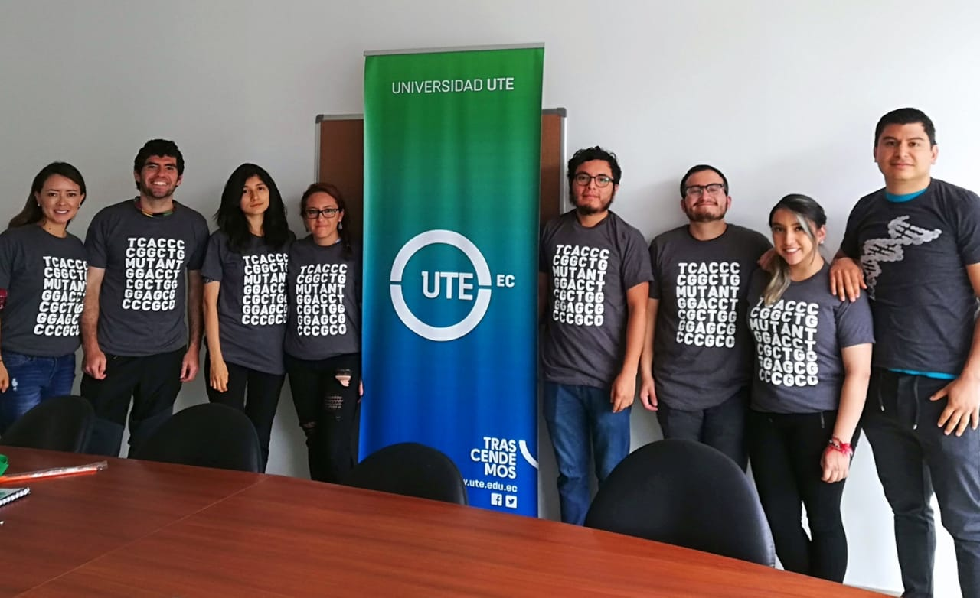
Agradecimientos
Francisco Flores Ph. D. Alma Koch M. Sc.
Familia y amigos

Slide 27
“No importa lo lento que vayas mientras no te detengas”
-Confucio-

